Slide 1
ЧИТАМО ПИСАНА СЛОВА

Slide 2
м н њ г п
м н њ г п
М Н Њ Г П
М Н Њ Г П

Slide 3
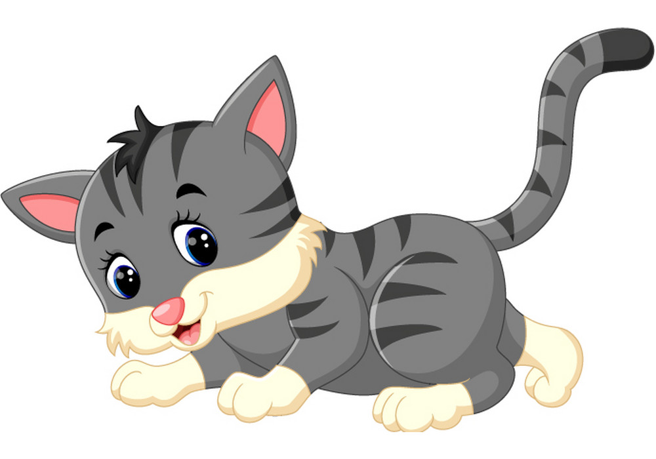
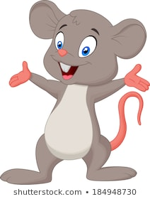
миш мачка
Мачка гања миша.

Slide 4
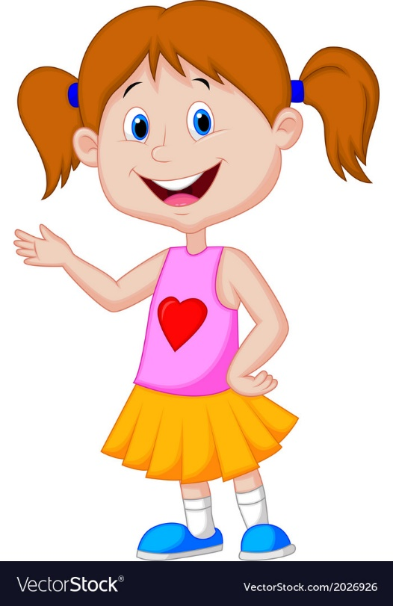
Маја Нина
Маја љуља Нину.

Slide 5
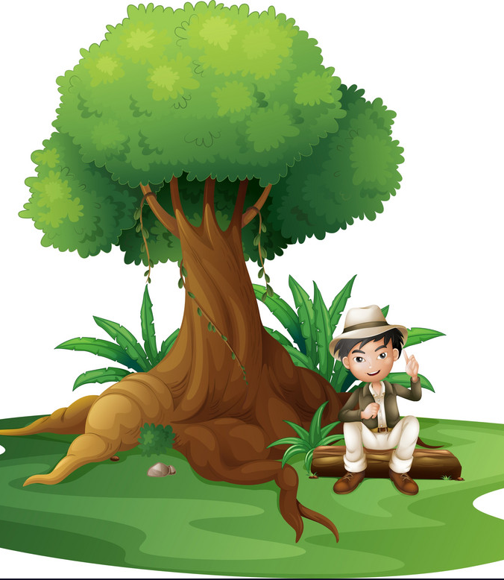
Његош пањ
Његош сједи на пању.

Slide 6
Задатак за самосталан рад:
У Радној свесци за српски језик на 15. страни, довршити
писање елемената писаних слова, повезано, до краја реда.
иииии
пипи
мими

